Slide 1
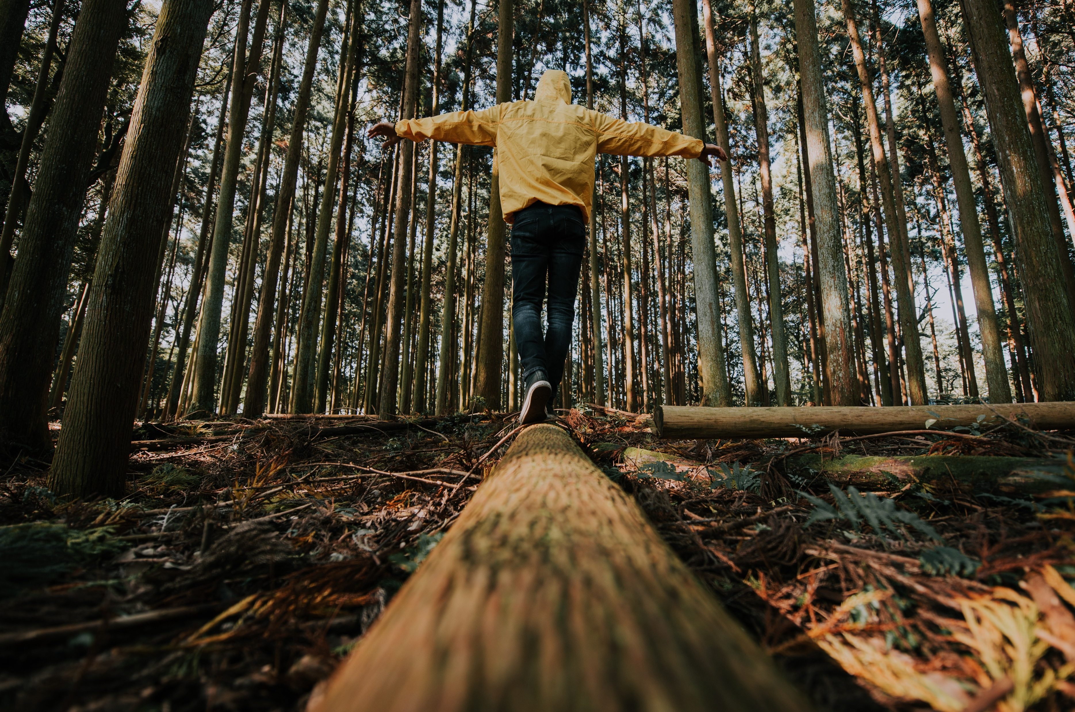

Klimaangst
www.planet-pulse.eu

Slide 2

Mange av oss vet at klimaendringer forårsaker flere og større hetebølger, tørke og flom.
Disse hendelsene påvirker direkte milliarder av mennesker rundt om i verden. Eksperter advarer imidlertid også om at klimaendringer kan skade vår mentale helse. Psykisk helse refererer til en tilstand av emosjonelt velvære. Det inkluderer evnen til å håndtere hverdagsstress, danne sunne relasjoner og unngå høye nivåer av angst.

Slide 3

Klimaangst
01
Angst 4
02
Strategier for å takle klimaangst 14
03
Journalaktiviteter 16
04
Ressurser for videre utforskning 29
Dette prosjektet er finansiert med støtte fra Europakommisjonen. Forfatteren er eneansvarlig for denne publikasjonen (kommunikasjonen), og Kommisjonen påtar seg intet ansvar for noen form for bruk av informasjonen i den. I samsvar med det nye GDPR-rammeverket, vær oppmerksom på at partnerskapet kun vil behandle dine personopplysninger utelukkende i prosjektets interesse og formål og uten at det berører dine rettigheter

Slide 4

01
Angst

Slide 5

01. Angst
Angst er en følelse preget av følelser av spenning, bekymrede tanker og fysiske endringer som økt blodtrykk.
Klimaangst kan kjennetegnes av
frykt, angst,
håpløshet,
en følelse av lammelse,
fatalisme,
og solastalgi* (vokabularleksjon):
* solastalgia refererer til nostalgi og smerte over de irreversible endringene på steder vi elsker og er kjent med. På disse måtene blir folk engstelige for hva som kan skje med hjemmene deres og alt annet de elsker. Det påvirker måten de tenker, føler og handler på.

Slide 6
01. Angst
Enten det stammer fra å være vitne til klimaendringers dekning av risikoer og katastrofer, føle de direkte effektene i sanntid, se de første stadiene av klimakaos rett utenfor døren, eller oppleve sorg og kanskje skyldfølelse over hvordan våre egne lokalsamfunn har bidratt til global oppvarming, har klimaangst blitt en daglig realitet for mange av oss, spesielt:
01
ungdom som vokser opp med å vite hva som skjer uten å vite nøyaktig hvordan konsekvensene vil merkes, og hva de skal gjøre med det
de som bor i regioner som er mest sårbare for klimaendringer
02

Slide 7
På grunn av de alvorlige implikasjonene for livet på planeten
slik vi kjenner den, har klimakrisen blitt en
av de definerende utfordringene i vår tid
Naturligvis bør klimaangst (også kjent som «økoangst») derfor forstås som en berettiget emosjonell respons på den nåværende miljøkrisen.
Selv om det karakteriseres som et psykisk helseproblem, er det ikke utelukkende et slikt. Det kan og bør også sees på som en varslingsmekanisme som motiverer oss mot handlingsrettede løsninger. Mange som opplever klimaangst søker aktivt måter å legge til rette for en rettferdig overgang til en bedre fremtid i et forsøk på å dempe de verste effektene av klimaendringene – enten det er gjennom å leve mer bærekraftig, delta i mer åpenbar miljøaktivisme eller støtte praktiske miljøinitiativer.

Slide 8
Det bør også bemerkes at klima
endringer, ikke skjer i et vakuum, men snarere,
sammen med mange andre definerende utfordringer i vår tid
Utfordringer som kan variere avhengig av hvilken region du bor i, og som av og til kan ha forrang over enhver miljøangst du måtte oppleve.
Økonomiske kriser, autoritære kriser, pandemier, væpnet konflikt og våpenvold er kriser som sees, føles og legges merke til i det umiddelbare – før vi har en sjanse til å koble de drastiske miljøendringene vi ser eller opplever til klimaendringer. Hvis dette gir gjenklang, er denne veiledningen fortsatt for deg. Måtte den tjene som en blåkopi for deg til å bygge motstandskraft, håp, fellesskap og en følelse av myndiggjøring til å gå videre og skape den fremtiden du ønsker og fortjener i denne komplekse verden.

Slide 9
uansett hvor du er på reisen din
med angst, håper vi at denne modulen kan hjelpe deg:
01
konfronter og arbeid deg gjennom din unike angst, slik at du kan
begynne å utnytte den som en motiverende impuls for personlig og kollektiv endring.
02

Slide 10
Når du jobber deg gjennom denne modulen og veiledningen på
I det store og hele kan du føle et bredt spekter av følelser som
(men ikke begrenset til):
01
Rage – over det faktum at du sannsynligvis har fått i oppgave å komme opp med løsninger på et problem du ikke har skapt, at noen medlemmer av samfunnet har forsøkt å hindre deg i å kjenne til og eie din makt til å muliggjøre endring, til å være vitne til flere former for urettferdighet
Tristhet – fra tap, forventet tap, å være vitne til lidelse og den emosjonelle prosesseringen som skjer i kroppen din
02

Slide 11
Når du jobber deg gjennom denne modulen og veiledningen på
i det store og hele kan du føle et bredt spekter av følelser som
(men ikke begrenset til):
03
Skyldfølelse eller skam – fra følelser over å ikke gjøre nok, ikke leve i samsvar med verdiene dine, eller overlevelsesskyld (dette er normale følelser og oppleves også av mange forfattere av denne teksten).
Frustrasjon – fordi familien, vennene eller samfunnet ditt ikke engasjerer seg like dypt som deg i klimahandling, eller føler at det du gjør ikke er nok
Lettelse – fra å bli sett, hørt og ivaretatt (forhåpentligvis)
04
05

Slide 12
Når du jobber deg gjennom denne modulen og veiledningen på
stort, kan du føle et bredt spekter av følelser som
(men ikke begrenset til):
01
Skyldfølelse eller skam – fra følelser over å ikke gjøre nok, ikke leve i samsvar med verdiene dine, eller overlevelsesskyld (dette er normale følelser og oppleves også av mange forfattere av denne teksten).
Frustrasjon – fordi familien, vennene eller samfunnet ditt ikke engasjerer seg like dypt som deg i klimahandling, eller føler at det du gjør
er ikke nok Lindring - fra å bli sett, hørt og ivaretatt (forhåpentligvis)
02

Slide 13
Følgende moduler kan tjene som en frykt
motgift mot angst, sorg og frykt
Om det er så sterkt at det kan anses som en invalidiserende følelse. I denne veiledningen finner du sunne alternativer til å stappe i seg eller ignorere eller unngå disse følelsene som vanligvis kategoriseres som «negative».
Ved å møte angsten, sorgen og frykten direkte og akseptere disse delene av deg selv, får du et godt forhold til virkeligheten slik den er i dag og legger et sterkt grunnlag for å iverksette tiltak som er imot det. Kollektive handlinger kan bygge mot den typen fremtider vi ønsker og den typen fellesskap vi ønsker å være en del av.

Slide 14
02
Strategier for å mestre
klimaangst

Slide 15
01
02
emosjonsorienterte strategier, som å utvikle emosjonell bevissthet, akseptere og
validere følelser, og praktisere avslapnings- og mindfulness-teknikker.
Strategier fokusert på sosial og samfunnsstøtte, som å bygge nettverk av likemannsstøtte
delta i fellesskap som tar for seg klimaendringer, og søke støtte
fra psykiske helsepersonell.
Handlingsorienterte strategier, som å engasjere seg i klimaaktivisme, delta i
individuelle og samfunnsnivå for å redusere klimaendringer, og utvikle en
følelse av handlekraft og myndiggjøring.
I denne veiledningen skal vi utforske hvordan disse strategiene ser ut i form av konkrete aktiviteter og praksiser.
for å takle
02
klimaangst
De viktigste strategiene for å takle klimaangst kan grupperes i tre hovedkategorier
kategorier:
03

Slide 16
03
Dagbokaktiviteter

Slide 17
Dagbokaktivitet nr. 1:
Kartlegge klimaangsten din
Ved å kartlegge klimaangsten din gir du den en stemme og et middel til å veilede deg forbi frykten og til meningsfull handling. Det sentrale spørsmålet i denne aktiviteten er: «Hvordan har klimaangsten din utviklet seg over tid?»
I denne aktiviteten skal du tegne en graf for å kartlegge klimaangsten din gjennom livet.

Slide 18
Dagbokaktivitet nr. 1: Kartlegge klimaangsten din
01
For å begynne, velg en verdi fra 0 til 10 for hvert år av livet ditt, og kvantifiser nivået av klimaangst du opplevde.
Verdiskala:
0 = du opplevde ingen klimaangst
5 = du var noe engstelig
10 = du var veldig engstelig
Denne skalaen er bare en tilnærming til hvordan du følte deg (i henhold til hukommelsen din), og det er ikke nødvendig å sammenligne deg med andre eller være nervøs for å skrive «feil» verdi. Vi definerer klimaangst veldig bredt, og inkluderer utfordrende følelser knyttet til klima, natur, bærekraft og samfunn når vi bruker begrepet.
Når du har valgt verdiene (0-10), tegn en linje mellom punktene dine for å lage grafen.
02

Slide 19
Dagbokaktivitet nr. 1: Kartlegging av klimaangst
03
Identifiser noen punkter på grafen din som du vil utforske mer i dybden. Forklar klimaangstnivået ditt for det angitte året ved å navngi minst én følelse.
- Hvis angstnivået ditt er høyt, kan du nevne utfordrende følelser som tristhet, frustrasjon, sinne, fortvilelse, håpløshet, frykt og bekymring.
Beskriv din mentale tilstand og hva som brakte deg dit. - Hvis angstnivået ditt er lavt, kan du nevne følelser som fred, glede, tilhørighet og samhørighet. Du er velkommen til å beskrive eventuelle strategier som hjalp deg med å senke angstnivået ditt.

Slide 20

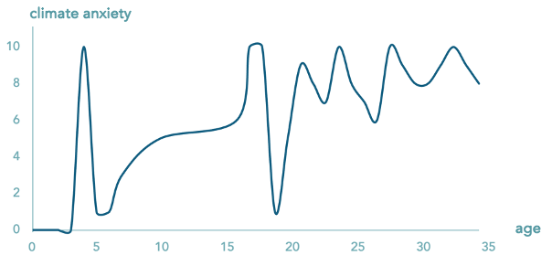
Dagbokaktivitet nr. 1: Kartlegging av klimaangst
03
Å forstå hvordan klimaangst har påvirket deg over tid kan gi et dypere perspektiv og forhåpentligvis medfølelse når du beveger deg gjennom denne verden og denne guideboken. Nytten kan strekke seg utover dette ettersom du lærer å åpne deg opp med andre og diskutere hva du har lært om deg selv også.

Slide 21
Dagbokaktivitet nr. 2:
Hvordan er angsten din?
Gjennomgå følgende spørsmålsgrupper og velg 3 å svare på.
Når du har gjort ditt valg, anbefaler vi at du bruker 5 minutter på hvert spørsmål (15 minutter totalt). Men hvis du elsker å skrive dagbok og har mer tid, kan du øke tiden du bruker på hvert spørsmål, eller gjerne svare på hvert spørsmål og se hvor de tar deg.

Slide 22
Dagbokaktivitet nr. 2: Hvordan er formen på angsten din?
Veiledende spørsmål:
Hva er dine tidligste minner om angst? Hvordan føltes angsten i kropp og sinn da? Hvordan så den ut? Hørtes den ut? Føltes den ut? Smakte den? Hvilke farger ville du tilskrive den?
Hvor i kroppen din bor angsten? Hvis den kunne snakke, hva ville den fortalt deg? (Plasser hånden på det området av kroppen din angsten den lever i før du svarer.)
Hvordan spiller din kunnskap om klimaendringer en rolle i angsten din? Når lærte du først om det? Skriv om når du først lærte om klimaendringer så detaljert som mulig – med fokus på det klareste minnet du har om å lære om det.
Foruten klimaendringer, hvilke andre sosiale og økologiske endringer bidrar til følelser av angst for deg? Er angsten over hva som skjer akkurat nå, eller hva du forventer vil skje i fremtiden hvis ting fortsetter slik?

Slide 23
Dagbokaktivitet nr. 2: Hvordan er angsten din?
Veiledende spørsmål:
Holder du angsten din inne, eller deler du den med andre? Hvis du deler den, hvem deler du den med, og hvordan diskuterer du den?
Informerer angst hvordan du engasjerer deg i verden? I så fall, hvordan og hvorfor?
Hvordan ville livet sett ut hvis du ikke bar på denne angsten?
Hvordan reagerer vi på angst hos andre? Gir vi dem rom til å diskutere den? Føler vi oss stengt ute for dette? Er vi et sted midt imellom? Avhenger det av personen?

Slide 24
Dagbokaktivitet nr. 2:
Denne dagbokaktiviteten er rett og slett for å gi deg mer bevissthet om hvordan angst påvirker og former livet ditt i dag.
Noen av disse spørsmålene kan være nyttige å gjenoppta over tid, etter hvert som du opplever nye eller gamle bekymringer på nye måter. Gå tilbake så ofte du vil for å møte bekymringene dine direkte.
Hvordan er angsten din
av din angst?

Slide 25
Dagbokaktivitet nr. 3:
Ta en fryktopptelling
Inspirasjon:
«Hvis jeg er redd for å gjøre det, må jeg gjøre det.» Erica Wong

Slide 26
Dagbokaktivitet nr. 3: Ta en fryktopptelling
Frykt er like naturlig i livet som vann. Noen ganger er frykt en gyldig emosjonell respons på en utrygg situasjon.
Andre ganger kan det få oss til å frykte en bomullsdott under sengene våre (hva er den tingen?!).
Vi bærer alle på en tung byrde av ubevisst frykt i kroppen vår, og denne frykten tar over og hindrer oss i å leve det livet vi virkelig ønsker. Denne fryktopptellingsøvelsen kan hjelpe oss med å utvikle et annet forhold til frykt, og hjelpe oss med å identifisere hva slags frykt vi bærer rundt på oss, slik at vi kan adressere og bearbeide den.

Slide 27
Dagbokaktivitet nr. 3: Ta en fryktopptelling
Alt du trenger er viljen til å liste opp frykten din og penn og papir – eller et notatprogram – for å gjøre dette.
Sett en timer på 10 minutter, og finn et privat, stille sted å sitte og tenke.
Spør deg selv hvilke personer, steder, problemer eller ting som skremmer deg? Skriv dem ned og fortsett i hele 10 minutter. Det er ingenting som er for skammelig eller dumt til å ta med på listen.
Når tiden er ute, sett timeren på 3 minutter til. I løpet av denne tiden skal du skrive i dagboken om hva det er med noen av disse fryktene som plager deg. Start setningen med å skrive: «Jeg er redd for at ...» for de første fryktene du skrev ned. For eksempel, er du redd for at du vil være alene? Avvist? Sulten og kald? Utsatt for ubeskrivelige onder?

Slide 28
Dagbokaktivitet nr. 3: Å ta en fryktopptelling
Frykten vår tar forskjellige former over tid.
Som barn var noen av oss redde for mørket, mens vi som voksne kan være redde for blackout eller å bli skadet. Som barn lærte de fleste av oss å overvinne denne enkle frykten for mørket ved å bli mer kjent med den.
For eksempel kan vi ha lært over tid at etter at vi slo av lyset for å legge oss, klarte vi å sovne, og ingen monstre kom for å hente oss. Hvis dette var vår opplevelse, ville frykten for mørket ha mistet sin makt over oss etter hvert som vi lærte å bevege oss gjennom den. Vi kan også komme oss gjennom frykt som voksne ved å forplikte oss til å forstå frykten vår bedre og gjøre det vi kan for å konfrontere den.

Slide 29
04
Ressurser for
videre utforskning

Slide 30
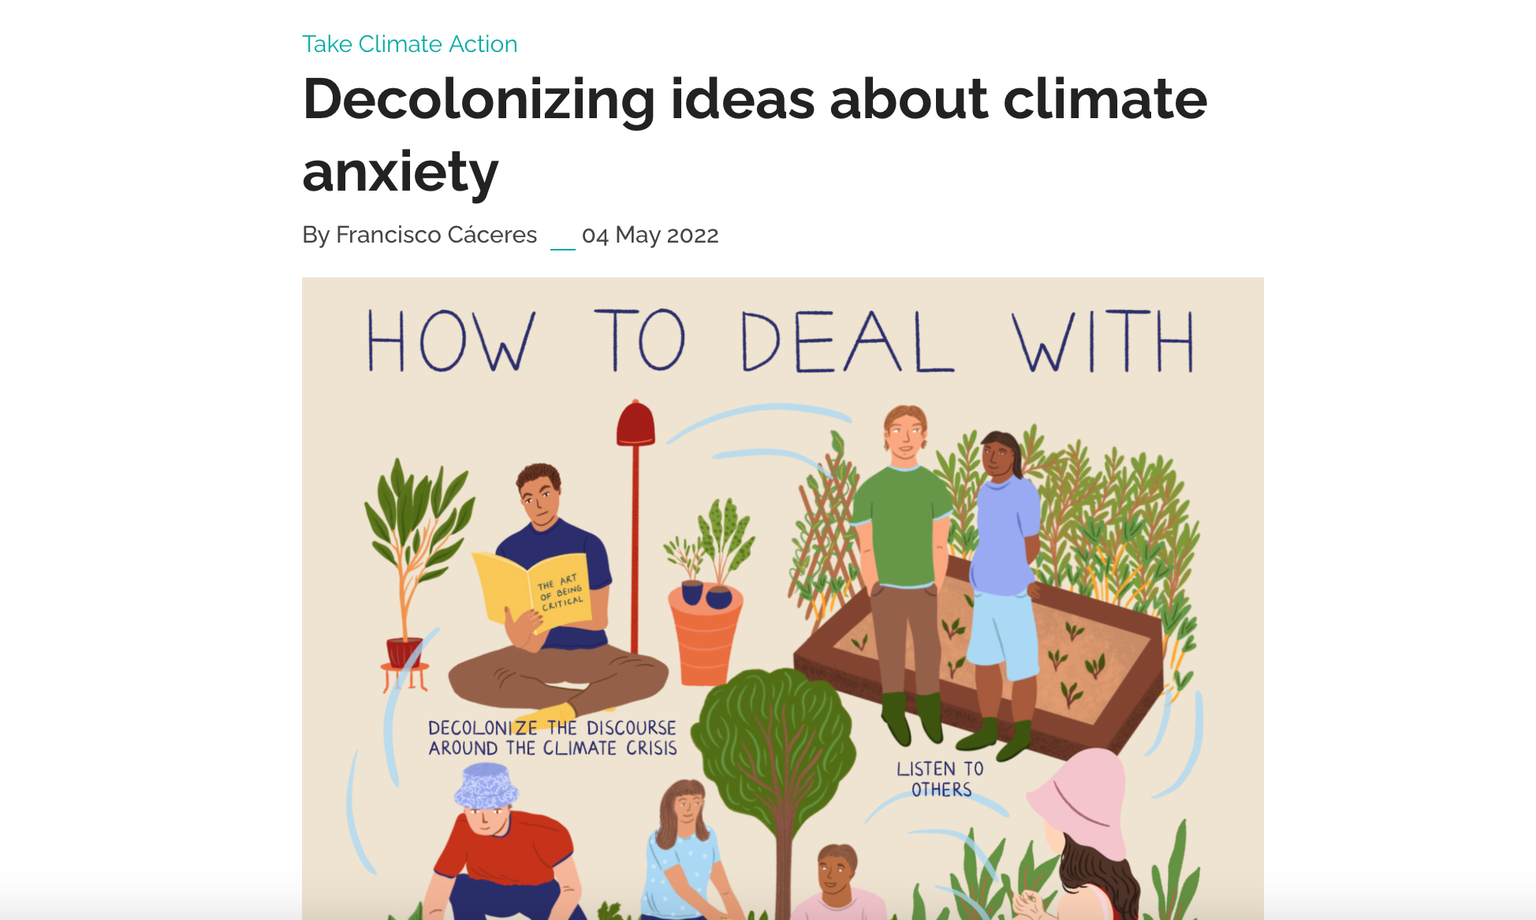
04 Ressurser for
videre utforskning
Les (5 min):
Avkolonisering av ideer om klimaangst av filosof og psykolog Francisco Cáceres.
Klikk for å se

Slide 31

04 Ressurser for
videre utforskning
Lytt (50 min):
Hvordan takle klimaangst – en podkastepisode med psykologene Dr. Patrick Kennedy-Williams og Megan Kennedy-Woodard, samt Boris Forkel, en klimaaktivist med miljøangst.
Klikk for å se

Slide 32
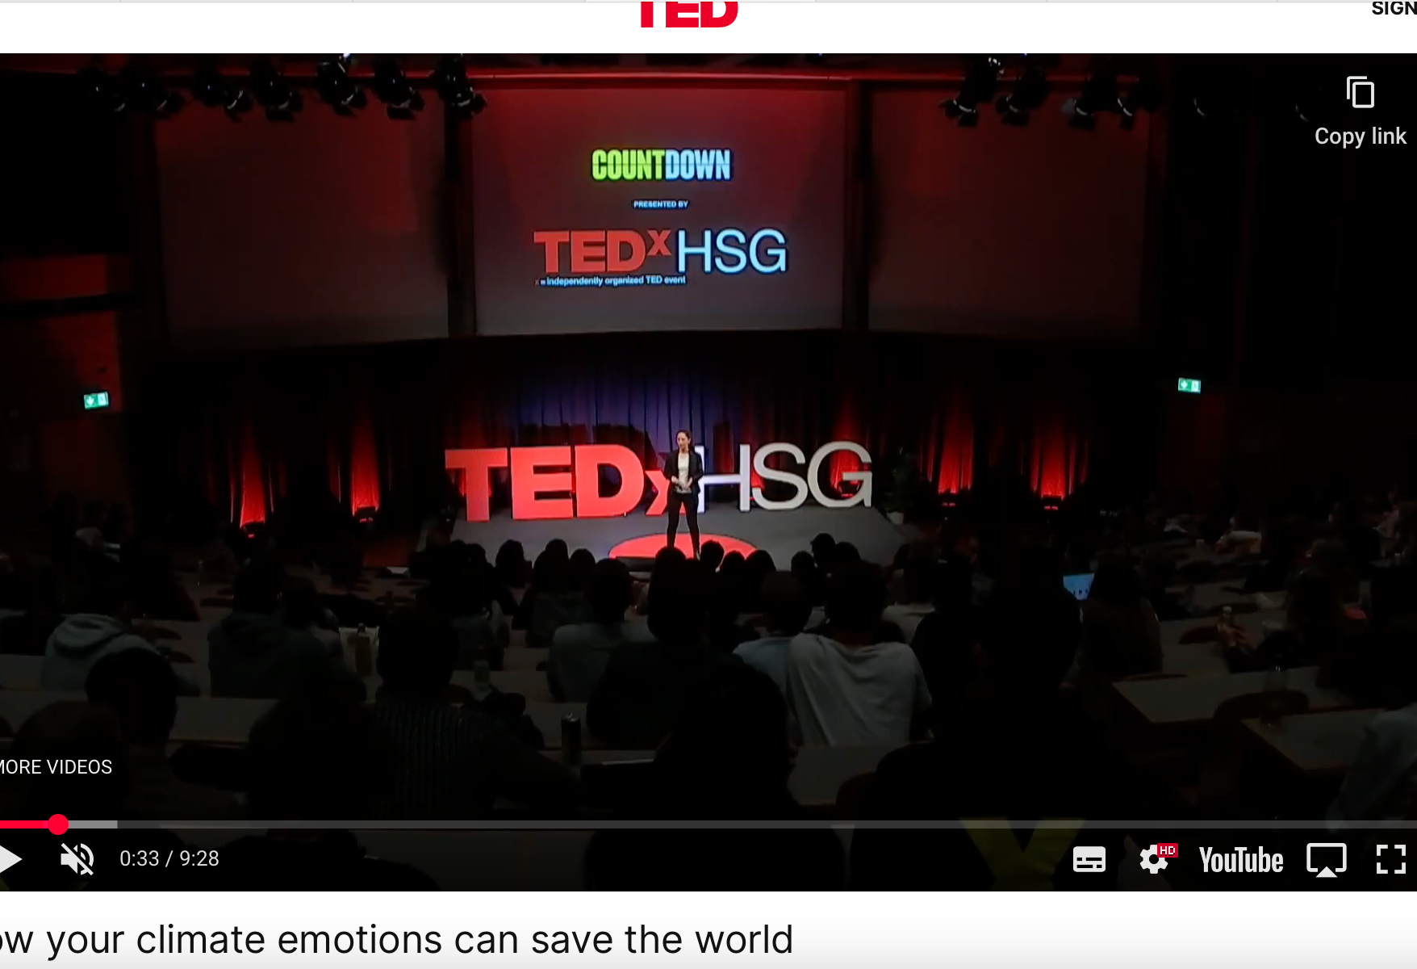
04 Ressurser for
videre utforskning
Se (10 min):
Hvordan klimafølelsene dine kan redde verden – en TED Talk der psykolog Katharina van Bronswijk forklarer hvorfor det er nyttig å føle klimaangst og andre klimafølelser.
Klikk for å se

Slide 33
04 Ressurser for
Lek:
KEBA er en lek som legger til rette for samarbeid og kreativitet som et middel til å bearbeide komplekse emner, som klimaendringer, og deres tilhørende emosjonelle reaksjoner. Spillet fungerer ved å dele opp diskusjoner i håndterbare kategorier som lar deltakerne utforske emnet fra flere perspektiver.
For lærere som takler klimaangst,
tilbyr KEBA en trygg, veiledet tilnærming for å
hjelpe elevene med å organisere tankene sine, dele erfaringer og samlet komme til
handlingsrettet innsikt.
videre utforskning

Slide 34
04 Ressurser for
Lek:
Spillet oppfordrer deltakerne til å kategorisere ideene sine i fire grupper: Komponenter (Komponenten), Kjennetegn (Eigenschaften), Deltakere (Beteiligete) og Utfordringer (Aufgaben).
I sammenheng med klimaangst lar disse kategoriene elevene ikke bare forstå de fysiske aspektene ved klimaendringer, men også de emosjonelle og samfunnsmessige reaksjonene det utløser.
videre utforskning

Slide 35
KEBA: Steg for steg veiledning for lærere
Mål: Å legge til rette for en interaktiv diskusjon og utforskning av klimaangst, og hjelpe deltakerne med å forvandle overveldende følelser til organiserte tanker
og handlingsrettede trinn.
Tid: 30–60 minutter
Antall deltakere: 5–20
Materialer: Stor tavle eller papir, tusjer, klistrelapper

Slide 36
Fremgangsmåte
Forberedelse:
Før leken begynner, bestemmer du deg for hvilke
t spesifikt aspekt av Klimaangst du vil at deltakerne skal utforske. Tegn en 2x2
- matrise på en tavle eller et ark. Merk hver kvadrant med en av følgende kategorier:
komponenter, egenskaper, deltakere og utfordringer

Slide 37
Introduksjon til deltakerne
  Forklar at denne aktiviteten vil tillate dem å kollektivt utforske hva de vet og føler om klimaangst ved å bruke de fire kategoriene.
  Definer hver kategori:
  «Komponenter» refererer til delene eller elementene i emnet. For eksempel gjenspeiler stigende temperaturer, ekstreme værhendelser eller mediedekning om klimaendringer komponenter som driver klimaangst.
  «egenskaper» beskriver problemet mer detaljert. For eksempel kan disse beskrive hvordan klimaangst manifesterer seg (f.eks. frykt, hjelpeløshet) eller hvordan visse miljøendringer påvirker mental velvære (f.eks. utmattelse, overveldelse, (mangel på) motivasjon).
  «Deltakere» refererer til personene eller gruppene som er involvert, for eksempel ungdom, beslutningstakere eller miljøaktivister.
  «Utfordringer» refererer til hindringer knyttet til problemet, for eksempel håndtering av miljøangst, mangel på politisk vilje, lobbyen for fossilt brensel eller offentlig apati.

Slide 38
Del deltakerne inn i lag og fordel roller
  Hvis den større gruppen har 8 eller flere deltakere: del gruppen inn i 4 lag, og tildel hver gruppe én av de fire kategoriene.
  Hvis gruppen har færre enn 8 personer, la dem jobbe i ett lag og dekke alle kategoriene.
  Gi hvert lag (hvis det er en større gruppe) eller individ (hvis det er en liten gruppe) klistrelapper og tusjer.
  Hvert lag vil få i oppgave å samle og organisere informasjon om sin kategori i forhold til klimaangst.

Slide 39
Informasjonsinnsamling (5 minutter)
  Hvis det er flere lag, bør lagene intervjue andre deltakere og be om deres innspill til hvordan de oppfatter eller opplever klimaangst i forhold til sin tildelte kategori. Oppfordre deltakerne til å samle ulike perspektiver.

Slide 40
Informasjon
Analyse (3 minutter)
Gruppediskusjon
  Lagene vil bruke noen minutter på å analysere informasjonen de har samlet og organisere den på klistrelapper. Hvert lag vil deretter legge ut disse lappene i riktig kvadrant av matrisen.
  Hvis det er flere team, presenterer hvert team sine funn for gruppen. Hvis det bare er ett team, velg fire deltakere som skal presentere én kategori hver. Etter alle presentasjoner, be gruppen reflektere over det som har blitt delt. Spør:
  Dukket det opp noe overraskende?
  Finnes det noen fellestrekk mellom kategoriene?
  Hvordan bidrar disse komponentene (og samspillet mellom dem) til den bredere opplevelsen av klimaangst?
  Avslutning og refleksjon

Slide 41
Avslutning og refleksjon
  Avslutt med å spørre deltakerne hvordan denne organiserte tilnærmingen til å utforske klimaangst kan ha påvirket perspektivet deres. Har perspektivet deres endret seg?
  Har det bekreftet noen tidligere oppfatninger? Oppfordre dem til å tenke på handlingsrettede skritt de kan ta enten individuelt eller kollektivt for å håndtere disse utfordringene.

Slide 42
Takk
Noen spørsmål?
www.planet-pulse.eu

